Slide 1
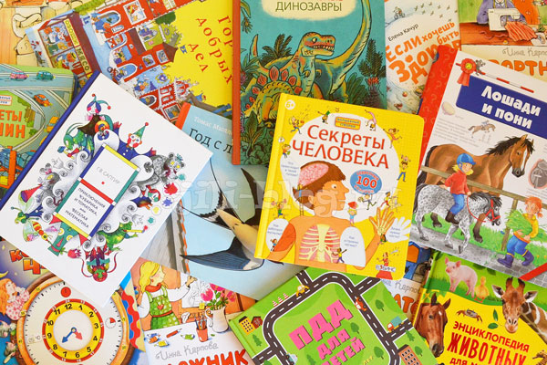
Муниципальное образовательное учреждение «Средняя общеобразовательная школа №5 с углубленным изучением математики» г. Магнитогорска Иванова Елена Алексеевна Формирование читательской компетенции в начальной школе г. Магнитогорск 2023

Slide 2
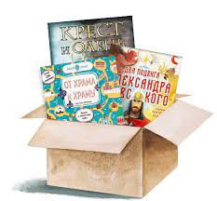
Смысловое чтение -
Функциональная Читательская
грамотность грамотность
показатель способность
качества погружаться
образования в тексты
Шаблоны презентаций с сайта presentation-creation.ru

Slide 3
Смысловое чтение -
Навыки погружения в текст
в начальной школе
поисковое изучающее
чтение чтение
Шаблоны презентаций с сайта presentation-creation.ru

Slide 4
Смысловое чтение -
Навыки уровня
поискового чтения
находить в тексте информацию, выраженную в явном виде | распознавать идею, авторские намерения | устанавливать простые связи между информацией и повседневными знаниями
Шаблоны презентаций с сайта presentation-creation.ru

Slide 5
Смысловое чтение -
Навыки уровня
изучающего чтения
работать с противоречи-вой информацией, различными точками зрения | определять главную мысль, видеть связи, делать простые выводы | устанавливать связи с внешними знаниями, опираясь на опыт | давать объяснения сравнениям, обосновывать выводы
Шаблоны презентаций с сайта presentation-creation.ru

Slide 6
Поисковое чтение
Задание 1
Прочитай текст. Впиши в клетки ответы на вопросы.
2. Из чего сделали люди стакан?
1.Из чего сделан автомобиль?
3.Что нужно для изготовления бумаги?
Шаблоны презентаций с сайта presentation-creation.ru

Slide 7
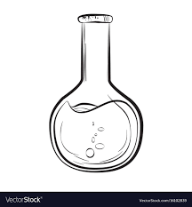
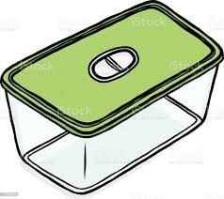
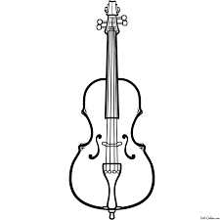
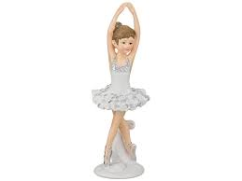
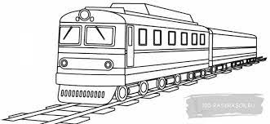
Поисковое чтение
Задание 2
Подумай, из какого материала изготовлены такие предметы: локомотив, колба, статуэтка, контейнер, виолончель. Соедини стрелками.
 | локомотив | металл
 | колба | глина
 | статуэтка | стекло
 | контейнер | древесина
 | виолончель | пластик
Шаблоны презентаций с сайта presentation-creation.ru

Slide 8
Поисковое чтение
Задание 3
Выбери подходящее толкование слова КОЛБА.
Отметь подходящее объяснение значком .
Стеклянный сосуд в форме цилиндра.
Стеклянный сосуд с длинным горлышком.
Шаблоны презентаций с сайта presentation-creation.ru

Slide 9
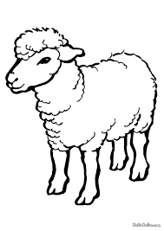
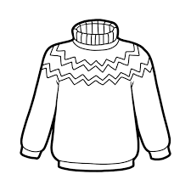
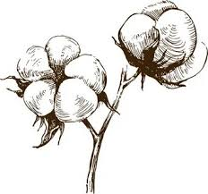
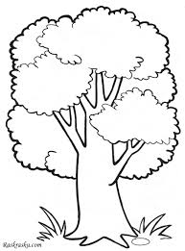
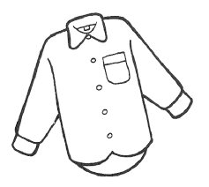
Поисковое чтение
Задание 4
Труд людей каких профессий понадобился для того, чтобы появилась книга, свитер, рубашка? Соедини стрелками.
 |  | растениевод
 |  | лесоруб
 |  | овцевод
Шаблоны презентаций с сайта presentation-creation.ru

Slide 10
Изучающее чтение
Задание 1
Посмотри в толковом словарике значение слова Антарктида.
Заполни пропуски в высказывании.
Антарктида - самый _______________
континент, расположенный на _________________________.
Шаблоны презентаций с сайта presentation-creation.ru

Slide 11
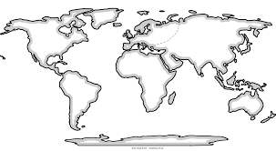
Изучающее чтение
Задание 2
Найди этот континент на географической карте. Покажи на карт стрелочкой место обитания пингвинов.
Шаблоны презентаций с сайта presentation-creation.ru

Slide 12
Изучающее чтение
Задание 3
Животные
рыбы птицы звери насекомые
Рассмотри кластер.
Расскажи, на какие классы
можно разделить всех животных. Подумай, к какому классу животных относится пингвин. Отметь галочкой подходящий класс.
Шаблоны презентаций с сайта presentation-creation.ru

Slide 13
Изучающее чтение
Задание 4
Умение летать
Наличие крыльев
Наличие перьевого
покрова
Подумай, какая самая главная отличительная черта всех животных из класса ПТИЦЫ?
Отметь галочкой подходящий признак.
Шаблоны презентаций с сайта presentation-creation.ru

Slide 14
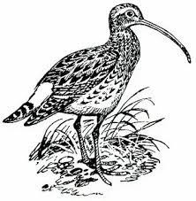
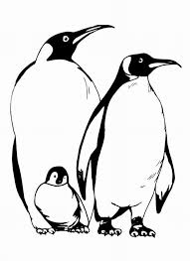
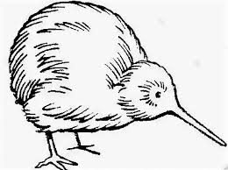
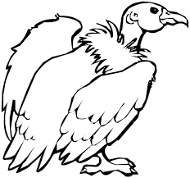
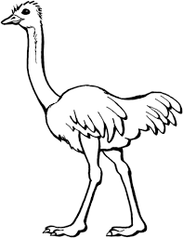
Изучающее чтение
Задание 5
Список слов: кулик, пингвин, страус, киви, гриф.
Какие из этих птиц не могут летать? Подпиши названия нелетающих птиц в ячейках таблицы. Слова выбери в списке слов. Найди информацию о незнакомых птицах в энциклопедии животных.
Шаблоны презентаций с сайта presentation-creation.ru

Slide 15
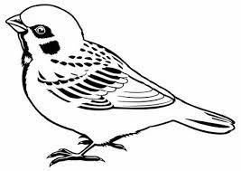
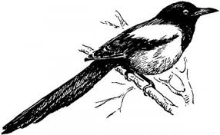
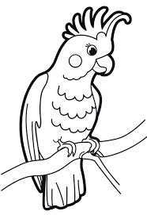
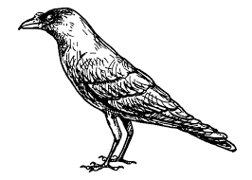
Изучающее чтение
Задание 6
Список слов: воробей, сорока, попугай, грач, орёл.
Какие из этих птиц живут в твоей местности? Подпиши названия этих птиц в ячейках таблицы. Слова выбери в списке слов.
Шаблоны презентаций с сайта presentation-creation.ru

Slide 16
Изучающее чтение
Задание 7
води-тель | вода | плав-но | пла- вать
Выбери в списка два слова,
от которых образовалось слово ВОДОПЛАВАЮЩИЕ. Отметь галочкой подходящие слова.
Пингвины – это водоплавающие птицы. Найди в тексте предложения, которые доказывают это.
Шаблоны презентаций с сайта presentation-creation.ru

Slide 17
Приёмы обучения смысловому чтению
Сопоставле- ние иллюстра-тивного материала с текстовой информацией | Определе-ние последова-тельности событий в тексте | Письмен-ные ответы на поставлен-ные вопросы | Формулиро-вание простых выводов после прочтения
Шаблоны презентаций с сайта presentation-creation.ru

Slide 18
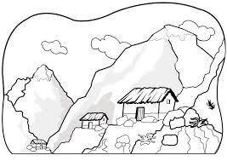
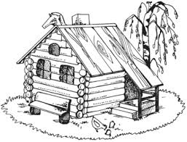
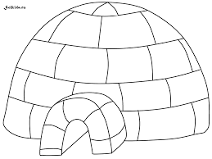
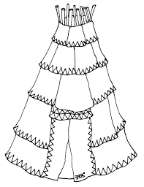
Сопоставление иллюстративного материала с текстовой информацией
ЛУИГ
ВАМВИГ
БАИЗ
ЛЯСАК
Разгадай анаграммы. Соотнеси жилище и картинку. Соедини стрелками.
Шаблоны презентаций с сайта presentation-creation.ru

Slide 19
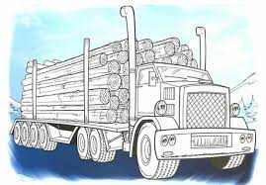
Определение последовательности событий в тексте
Прочитай в тексте отрывок о процессе изготовления бумаги на бумажных фабриках. Пронумеруй картинки в схеме изготовления бумаги.
Шаблоны презентаций с сайта presentation-creation.ru

Slide 20
Формулирование простых выводов после прочтения
Вид жилища зависит от характера живущих в нём людей.
Вид жилища зависит от места, где они построены.
Вид жилища зависит от других жилищ по соседству.
Сделай вывод, от чего зависит вид жилища. Отметь галочкой подходящий ответ.
Шаблоны презентаций с сайта presentation-creation.ru

Slide 21
Приёмы обучения смысловому чтению
Поиск ключевых слов
Работа с незнако-
мыми словами
Нахождение нужной информации в различных информацион-ных источниках
Преобразование прочитанно-го текста в таблицу
Шаблоны презентаций с сайта presentation-creation.ru

Slide 22
Поиск ключевых слов
Отгадай кроссворд. Запиши в клеточках слова.
По горизонтали:
1. Материал, на котором писали в Древнем Китае.
2. Материал, на котором писали древние египтяне.
3. Материал, на котором писали древние шумеры.
4. Материал, на котором писали в Древнем Китае.
По вертикали:
1. Материал Цай Луня.
Шаблоны презентаций с сайта presentation-creation.ru

Slide 23
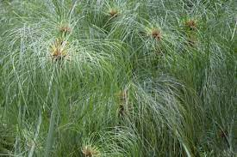
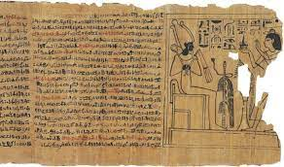
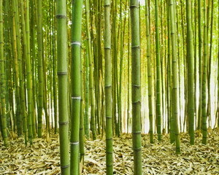
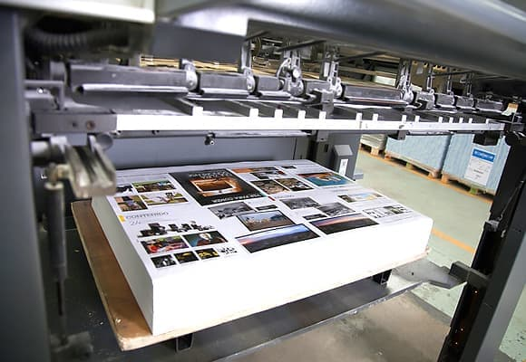
Работа с незнакомыми словами
Папирус- Травянистое растение. Материал для письма, вырабо- танный в Древнем Египте.
Бамбук- высокое и гибкое тропическое растение с крепким и твёрдым полым стеблем.
Типография- предприятие, где производится набор и печатание изданий.
Найди в толковом словарике значение следующих слов: папирус, бамбук, типография.
Шаблоны презентаций с сайта presentation-creation.ru

Slide 24
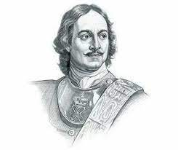
Нахождение нужной информации в различных информационных источниках
Пётр Первый – это знаменитый русский учёный.
Пётр Первый – это первый русский император, основатель военного флота России.
Пётр Первый – это известный композитор.
Найди с помощью старших в детской энциклопедии информацию о том, кто такой Пётр Первый.
Шаблоны презентаций с сайта presentation-creation.ru

Slide 25
Преобразование прочитанного текста в таблицу.
Работа хвоста
О Д Е Я Л О | В Е С Л О | Р У Л Ь | Д Р О У Б К А А В О Ч Н А Я | Д У Б И Н А
Заполни таблицу. Впиши животного, который использует хвост, как инструмент.
Шаблоны презентаций с сайта presentation-creation.ru

Slide 26
Приёмы обучения смысловому чтению
Работа с многозначными словами
Работа со словами-образами
Шаблоны презентаций с сайта presentation-creation.ru

Slide 27
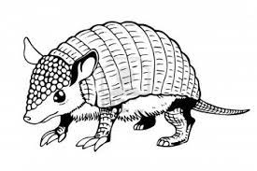
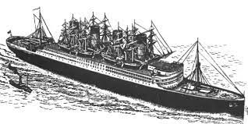
Работа с многозначными словами
Значение слова «броненосец»
Сколько разных значений имеет слово «броненосец»? Впиши значение слова в таблицу.
Шаблоны презентаций с сайта presentation-creation.ru

Slide 28
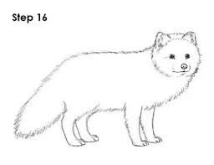
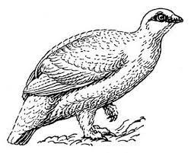
Работа со словами-образами
песец
летом зимой
прячется переодевается
в в
куропатка
летом зимой
щеголяет в перекрашивает
Запиши слова, которые описывают песца и куропатку летом и зимой.
Раскрась животных летом и зимой.
Шаблоны презентаций с сайта presentation-creation.ru

Slide 29
Оценочный лист
поле для оценки поле для оценки
результатов работы результатов работы
учеником учителем
Инте- рес |  |  |  |  |  |  |  | Номер задания | 1 | 2 | 3
Труд- ность |  |  |  |  |  |  |  | Количество баллов
Шаблоны презентаций с сайта presentation-creation.ru

